Slide 1
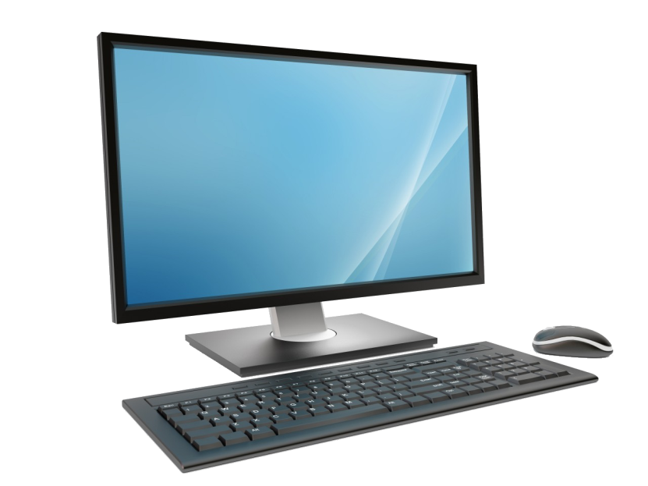
Учебный проект «Разминка»
Intel computer vision summer camp
Куратор проекта: Светлана Носова
Хорешко Евгений
Крылова Елизавета
Михейцев Никита

Slide 2

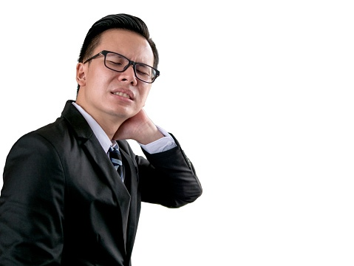
Постановка задачи

Slide 3
Архитектура программы
Haar
Dnn
Detector
Детектирование на каждом кадре
Comparison
Классы-наследники
Классы-наследники
Три упражнения - три класса

Slide 4
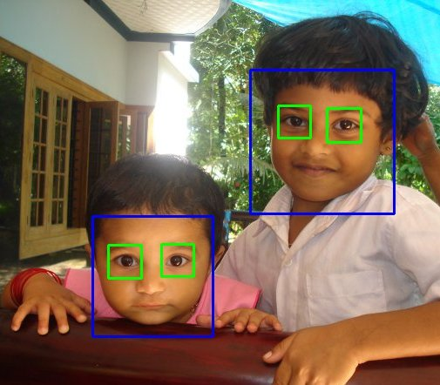
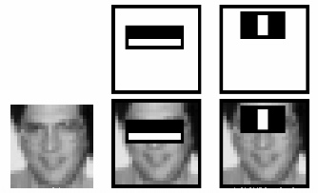
Детектирование: Метод Хаара
Haar Cascade

Slide 5


Детектирование: Нейронные сети
Sphereface
OpenCV dnn face detector
face-detection-adas-0001
TensorFlow

Slide 6
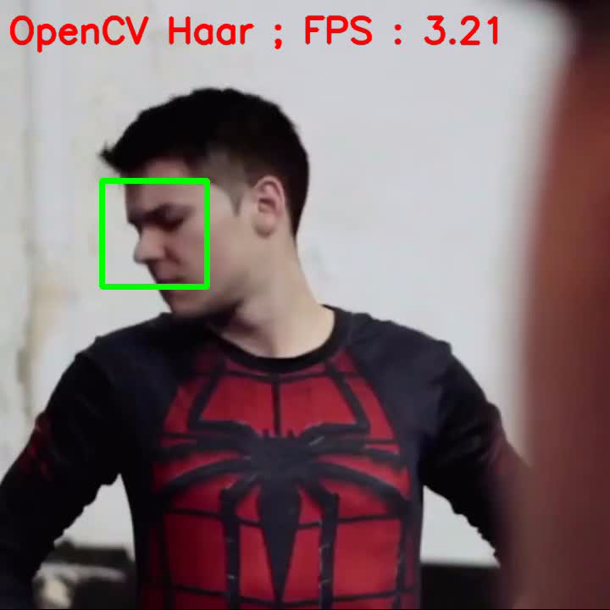
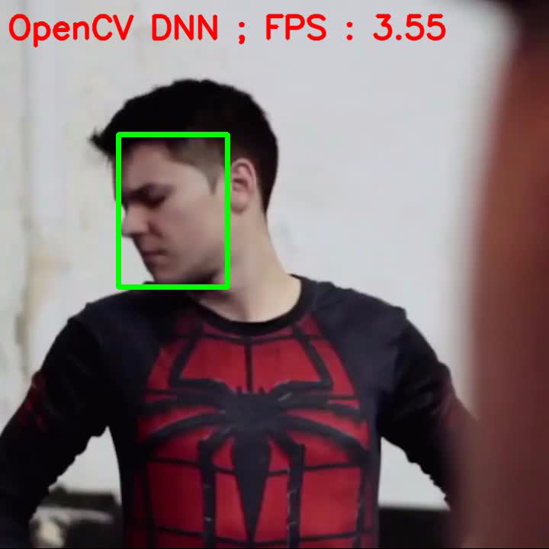


Сравнение производительности

Slide 7
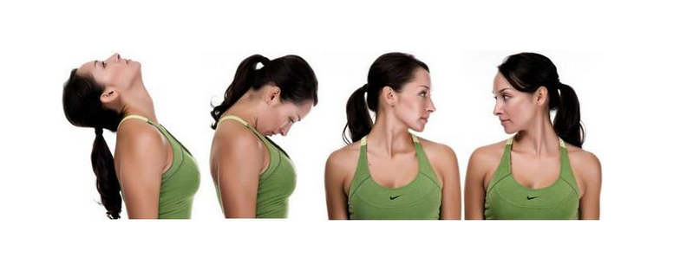
Сравнение: какие были идеи
Эталонное видео
Сопоставление крайних точек (left-right, top-bottom)
Направление движений

Slide 8
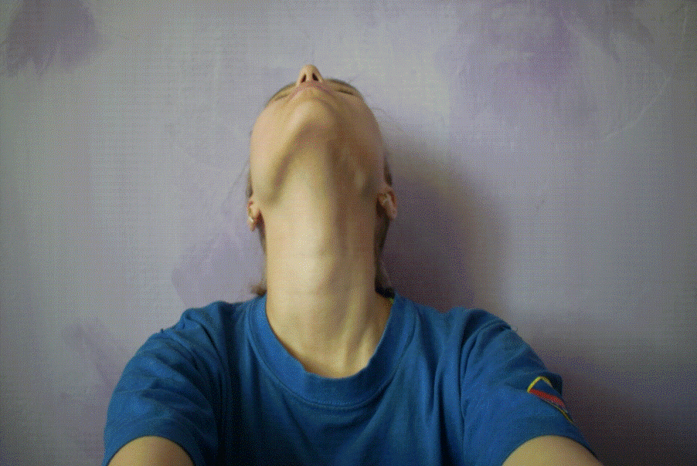
Эталонные видео. Плюсы и минусы.

Slide 9
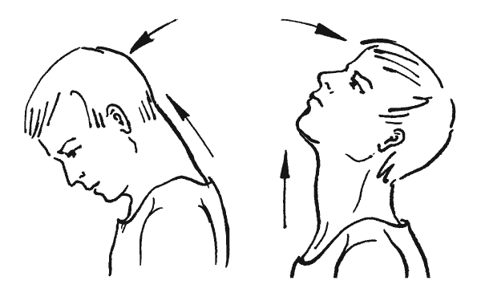
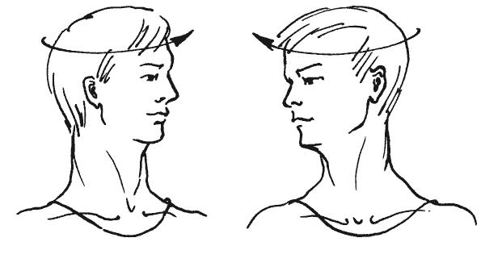
Сравнение крайних точек и направления движений. Плюсы и минусы.

Slide 10
Интерфейс
Добавь, что считаешь нужным

Slide 11
Пример работы

Slide 12
Спасибо за внимание

